Slide 1


Bürgerversammlung im Spohler Krug
13.08.2026
147. Änderung des Flächennutzungsplanes
und
B Plan Nr. 158 „Großbatteriespeicher Conneforde"

Slide 2
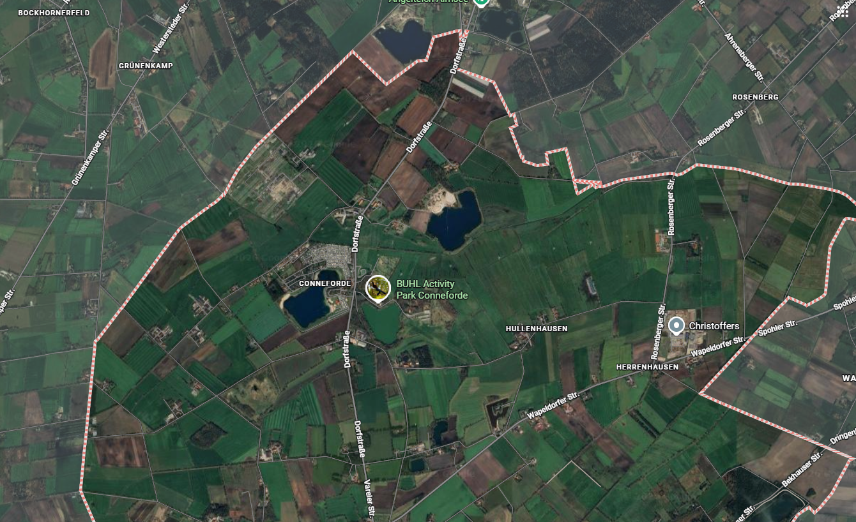
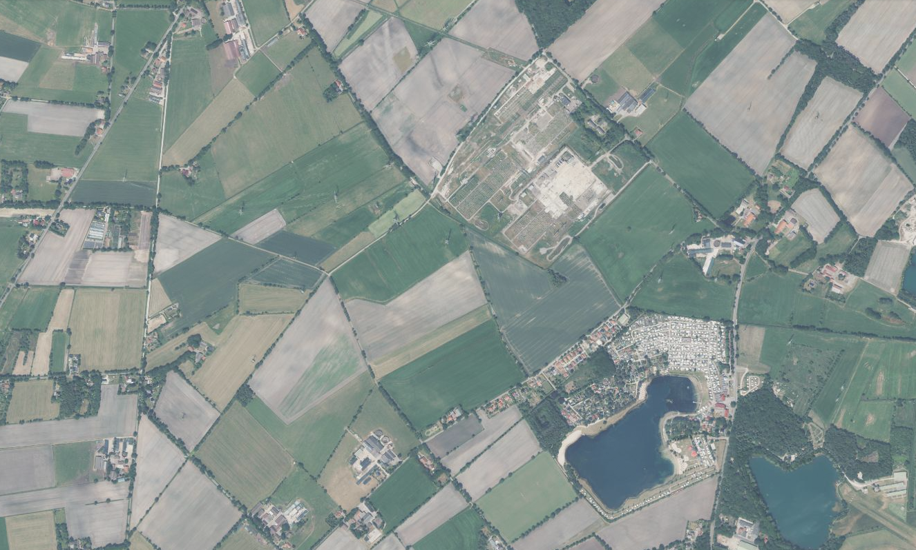
Räumliche Einordnung

Slide 3
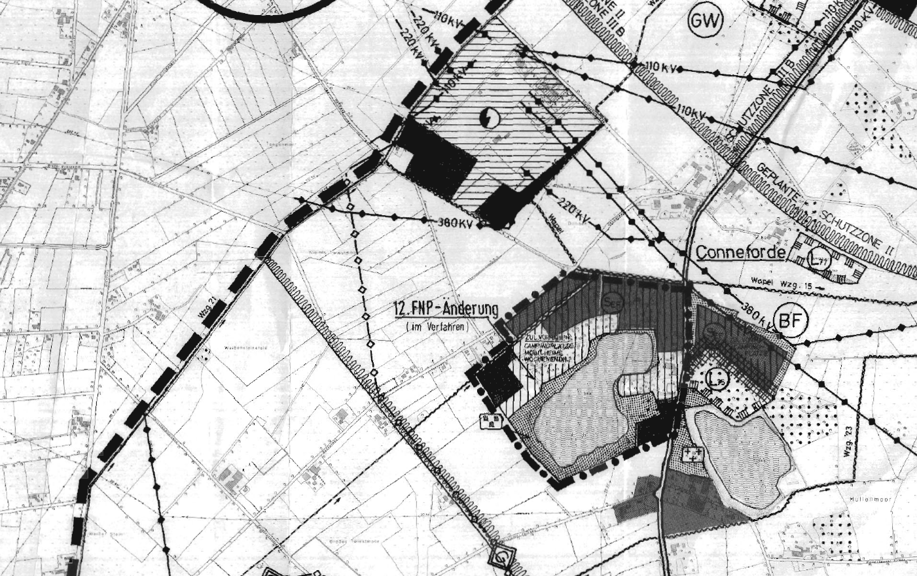
aktueller FNP

Slide 4
aktuelle Bebauungspläne
aktuell liegt keine verbindliche Bauleitplanung vor
Außenbereich gem. § 35 BauGB

Slide 5
Vorentwurf 147. Flächennutzungsplanänderung

Slide 6
Vorentwurf Bebauungsplan Nr. 158

Slide 7
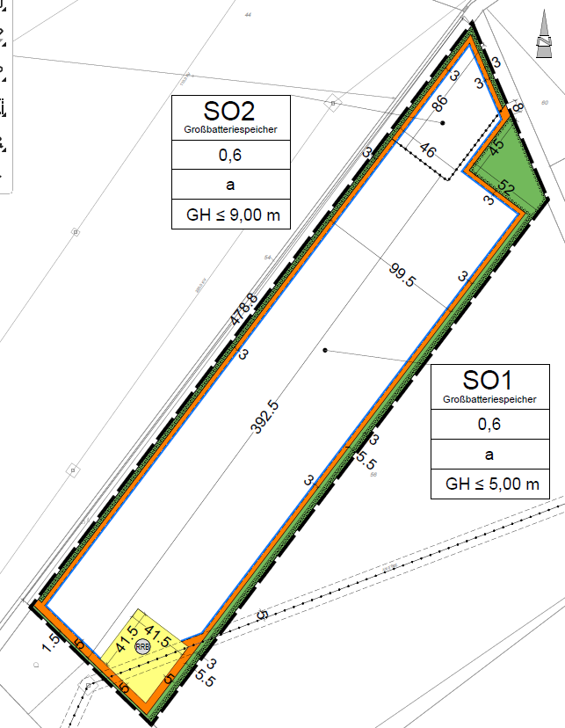
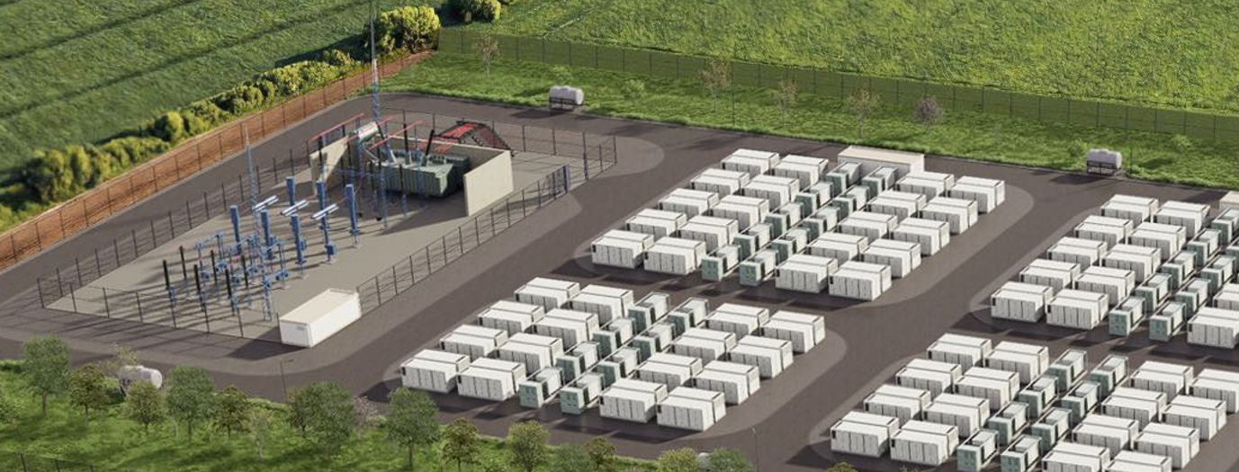
Vorentwurf Bebauungsplan
Sonderbaufläche
• unterteilt in SO1 für die Container mit den Batteriespeichern und dem SO 2 für das Umspannwerk
Eingrünung
Fläche für ein Regenrückhaltebecken
Beispiel: Batteriespeicher mit Umspannwerk

Slide 8
Textliche Festsetzungen
1. Innerhalb der festgesetzten sonstigen Sondergebiete 1 und 2 "Großbatteriespeicher" gem. § 11 BauNVO ist die Errichtung von Großbatteriespeicheranlagen zulässig.
Zulässig sind somit die Errichtung und der Betrieb baulicher Anlagen zur Speicherung von Strom in Batteriespeicheranlagen sowie für die betrieblichen Zwecke erforderliche (Neben-)anlagen (wie z.B. Batteriecontainer, Mittelspannungszellen, Wechselrichter- und Trafostationen, Notstromaggregate, Kabeltrassen, Masten, Erschließungswege).
Zudem sind auch die Errichtung und der Betrieb von den Großbatteriespeicheranlagen dienenden Umspannwerken mit zugehörigen Nebenanlage (wie z.B. Transformatoren, Schaltanlagen, Sammelschienen, Schutzleittechnik, Kabeltrassen, Masten, Erschließungswege) zulässig.
Bauliche Anlagen, die zum dauerhaften Aufenthalt von Menschen dienen, sind unzulässig.

Slide 9
Textliche Festsetzungen
2. Höhenbezugspunkte
3. Die festgesetzten Höhen gelten in den sonstigen Sondergebieten (SO1 und SO2) nicht für Bauteile für den Brandschutz und den Blitzschutz, Kameramasten, Antennen sowie übrige Elemente von Umspannwerken wie z.B. Kabelbrücken, Kabelleitgerüste, Strom- und Spannungswandler, Leistungsschalter, Erdungsleiter, Ableiter am Hochspannungs- Transformator oder Leitungstrenner. Für diese baulichen Anlagen darf die maximale Höhe bis zu 25,00 m überschritten werden.
Die festgesetzten Höhen in dem sonstigen Sondergebiet 1 (SO1) dürfen für die Errichtung von Lärmschutzwänden zudem bis zu einer maximalen Höhe von 8,00 m überschritten werden.
Der untere Bezugspunkt ist der textlichen Festsetzung Nr. 2 zu entnehmen.

Slide 10
Textliche Festsetzungen
4. Innerhalb der festgesetzten Sondergebiete (SO1 und SO2) ist eine Überschreitung der maximal zulässigen Grundfläche durch Nebenanlagen auf bis zu 70 % der Baugebietsfläche zulässig.
5. Innerhalb der abweichenden Bauweise (a) gem. § 22 (2) BauNVO sind Gebäude wie in der offenen Bauweise zulässig sind. Abweichend hiervon wird die maximale Gebäudelänge im sonstigen Sondergebiet1 (SO1) auf 80,00 m und im sonstigen Sondergebiet2 (SO2) auf 75,00 m begrenzt. Die Grenzabstände regeln sich nach der Niedersächsischen Bauordnung (NBauO).
6. Innerhalb der festgesetzten Fläche zum Anpflanzen von Bäumen, Sträuchern und sonstigen Bepflanzungen gem. § 9 (1) Nr. 25 a BauGB sind heimische, standortgerechte Gehölzanpflanzungen in Form einer Baum-Strauchhecke anzupflanzen und auf Dauer zu erhalten. Bei Abgang sind die Gehölze durch Neupflanzungen zu ersetzen. Während der Erschließungsarbeiten sind Schutzmaßnahmen gem. R SBB und DIN 18920 vorzusehen.

Slide 11
Textliche Festsetzungen
7. Innerhalb der festgesetzten privaten Grünflächen ohne Überlagerung mit einer Fläche zum Anpflanzen von Bäumen, Sträuchern und sonstigen Bepflanzungen gem. § 9 (1) Nr. 25 a BauGB ist eine Scherrasenfläche anzulegen. Der Bereich ist gehölzfrei zu halten.
8. Innerhalb der festgesetzten privaten Grünflächen gem. § 9 (1) Nr. 15 BauGB ist eine Zaunanlage mit einer Breite von 1,00 m auf bis zu insgesamt 1200 m² zulässig.

Slide 12
Textliche Festsetzungen
9. Innerhalb der festgesetzten Sondergebiete (SO1 und SO2) sind Schallschutz-maßnahmen gemäß des der Begründung als Anhang beigefügten "schalltechnischen Gutachten zur Errichtung einer Großbatterie-Anlage in Conneforde" einzuhalten.
Demnach sind entweder (Variante 1) alle Batteriesysteme mit der anlagenspezifischen Installation "Back cover" und "Noise control kit 1" (Bauart 1) auszustatten oder (Variante 2) alle Wechselrichter mit "Silence Kit7" und alle Batteriesysteme mit der anlagen-spezifischen Installation "Back cover" und "Noise control kit 1" und "Noise control kit 2" (Bauart 2) auszustatten und es sind zwei Lärmschutzwände in Richtung der westlichen Bebauung, angrenzend mit bis zu 3 m Abstand zu den beiden südlichen Clustern der Großbatteriespeicheranlage zu errichten. Die Lärmschutzwände müssen dabei mindestens 5,00m, jeweils ca. 76 m lang sein, sowie vollständig geschlossen, bündig an den Boden angeschlossen werden und ein Mindest-Flächengewicht von 15 kg/m² aufweisen.

Slide 13
Vorentwurf Bebauungsplan Nr. 158

Slide 14
Vielen Dank für Ihre Aufmerksamkeit!

